Slide 1

Науково-технічні винаходи XX – XXI
століття

Slide 2
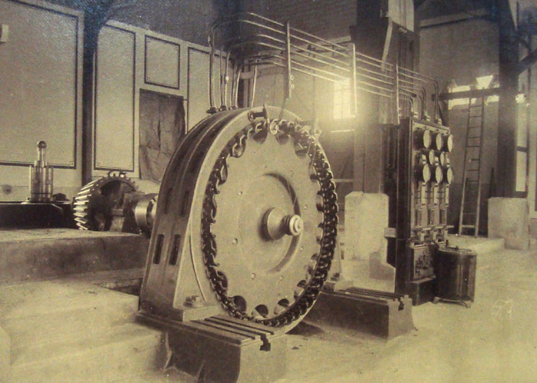
40 – 60 роки XX століття

Slide 3

ENIAC (1944)

Slide 4
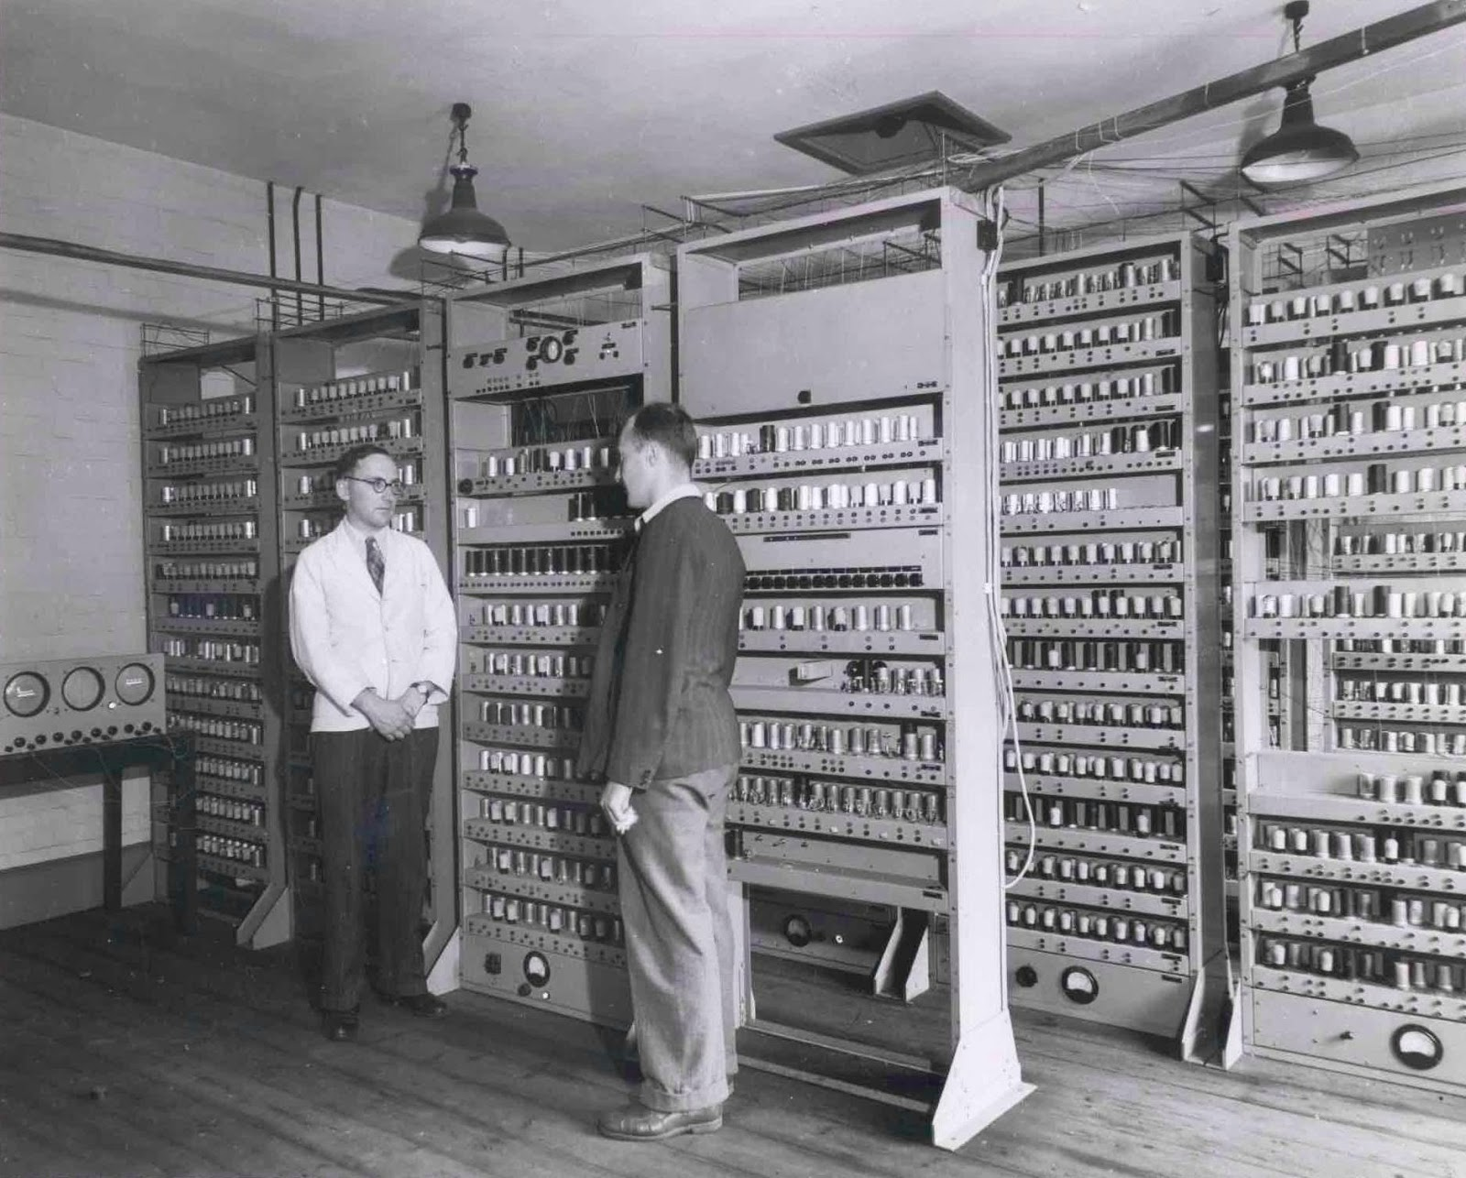
Mark I (1943)

Slide 5
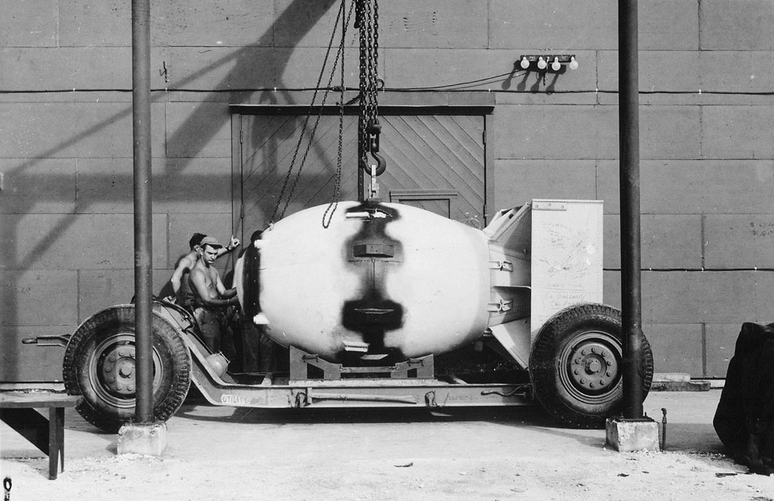
Ядерна бомба
«Товстун»
(1945)

Slide 6
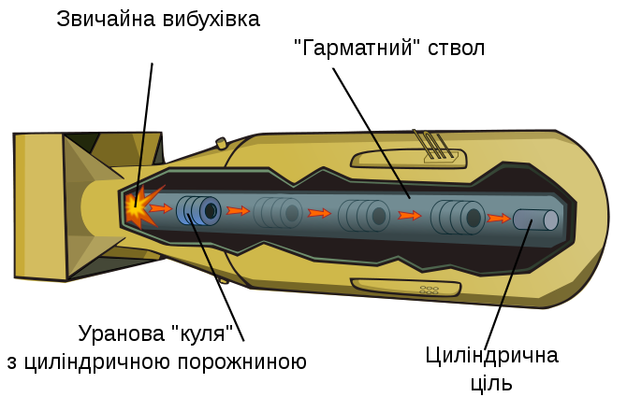

Slide 7
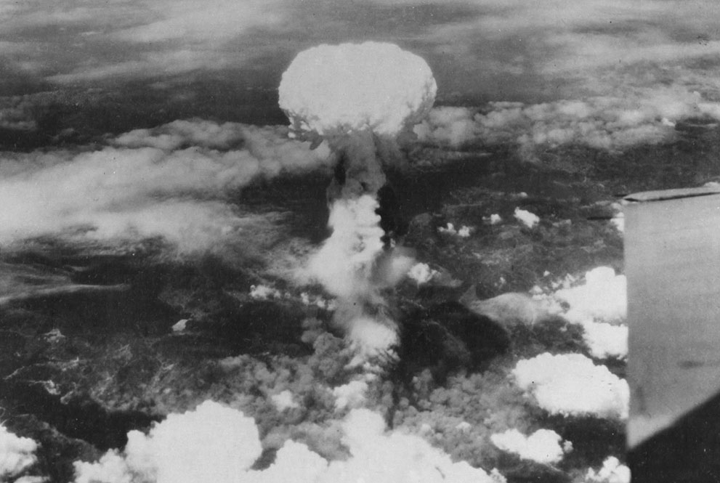

Slide 8
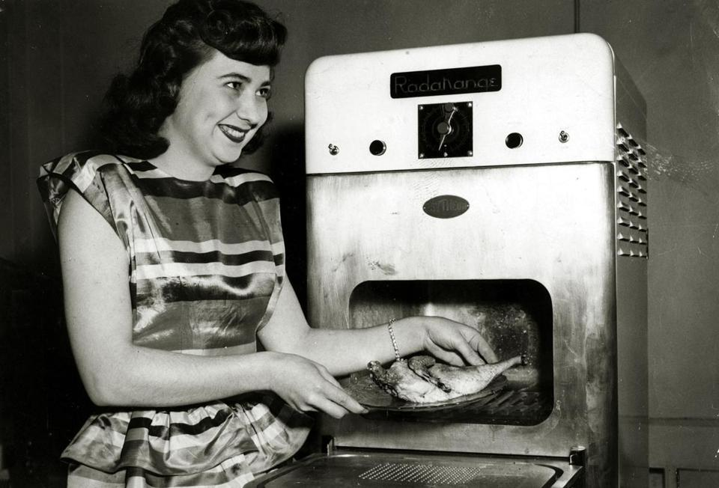
Мікрохвильовка
(1947)

Slide 9
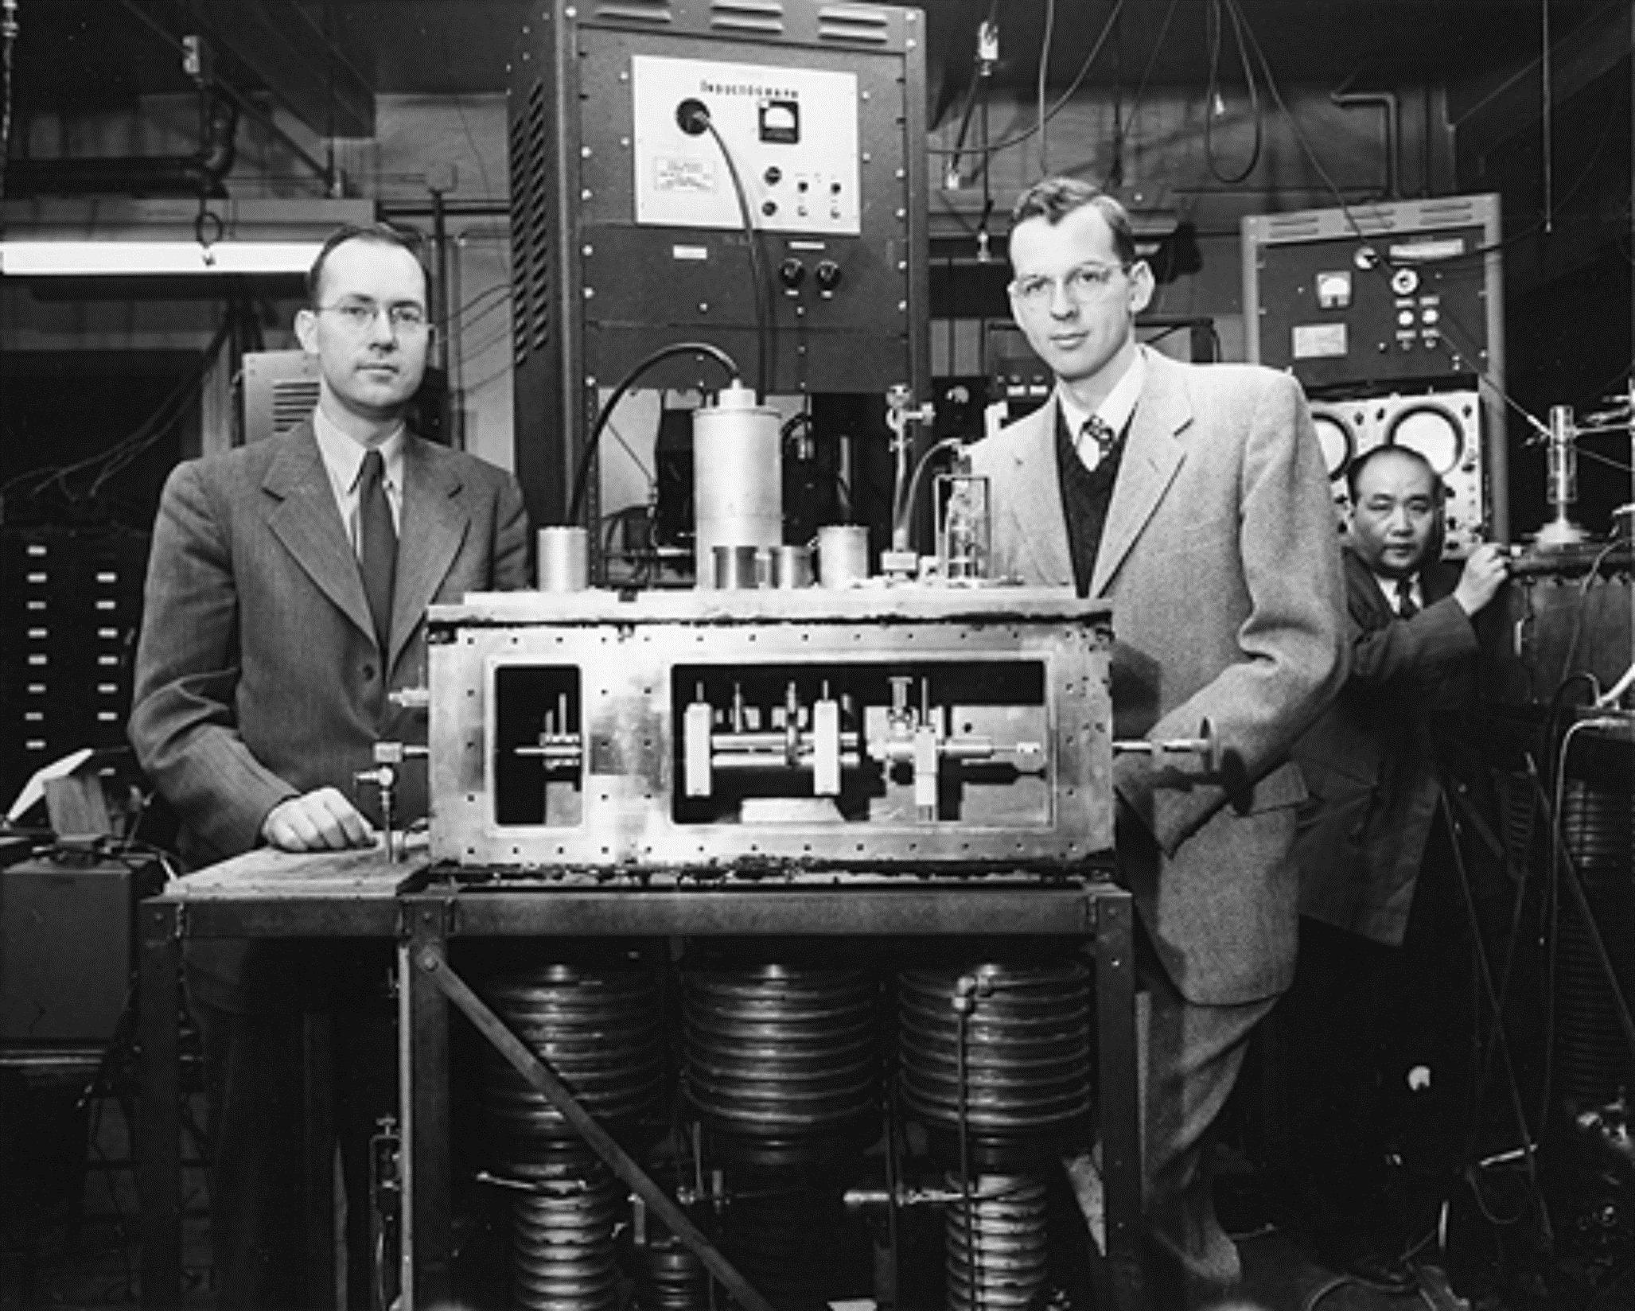
Атомний
годинник
(1950)

Slide 10
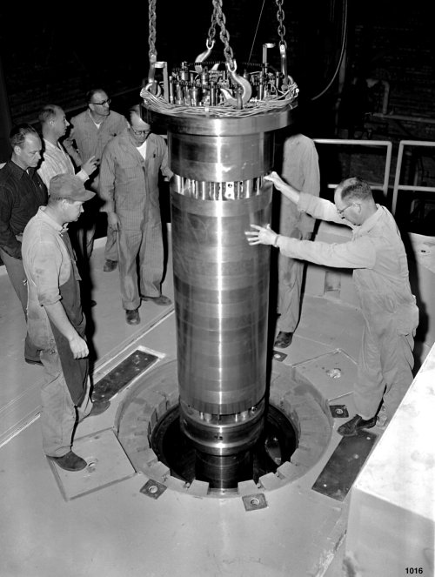
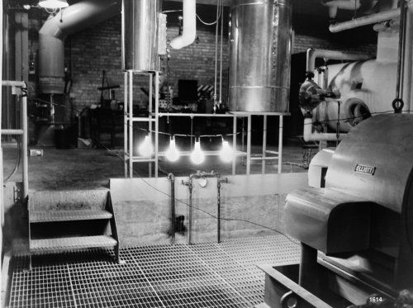
Ядерний реактор (1951)

Slide 11
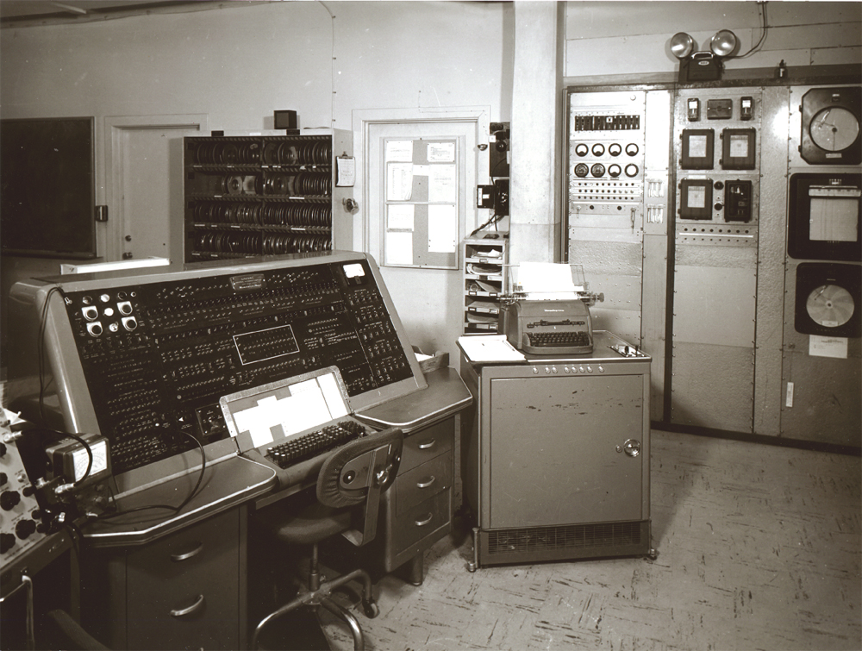
Інтегральні
Мікросхеми
(1959)

Slide 12
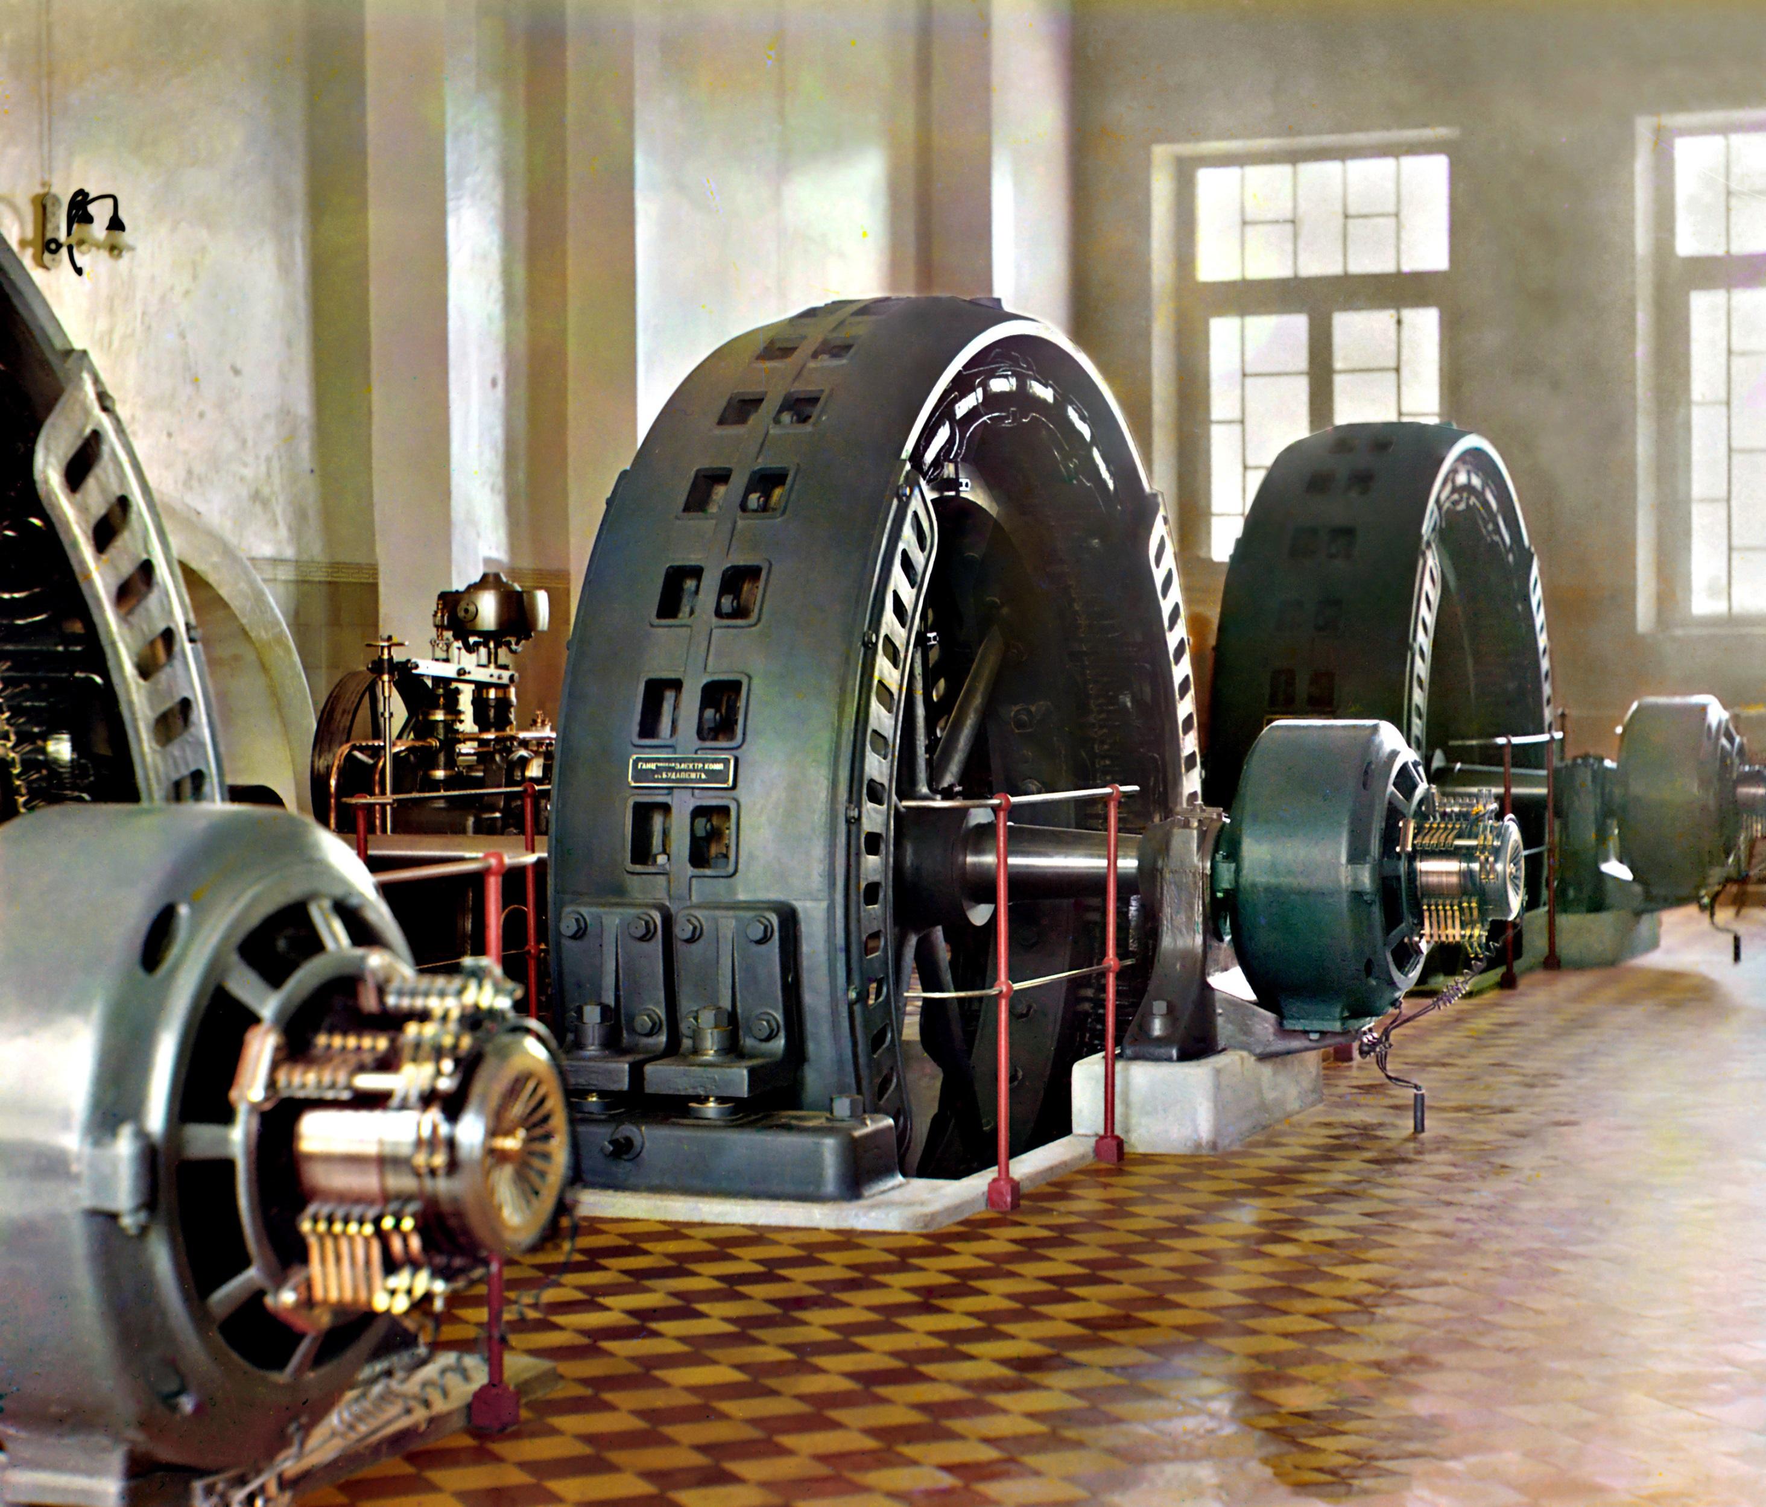
60 – 80 роки ХХ століття

Slide 13
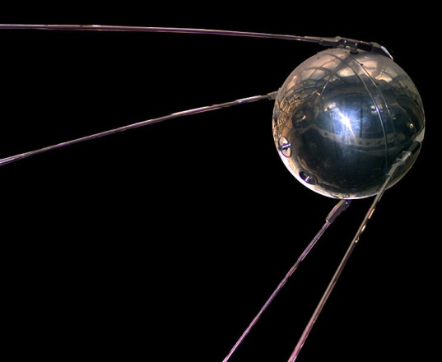
«Спутник – 1» - перший штучний супутник Землі
(1957)

Slide 14
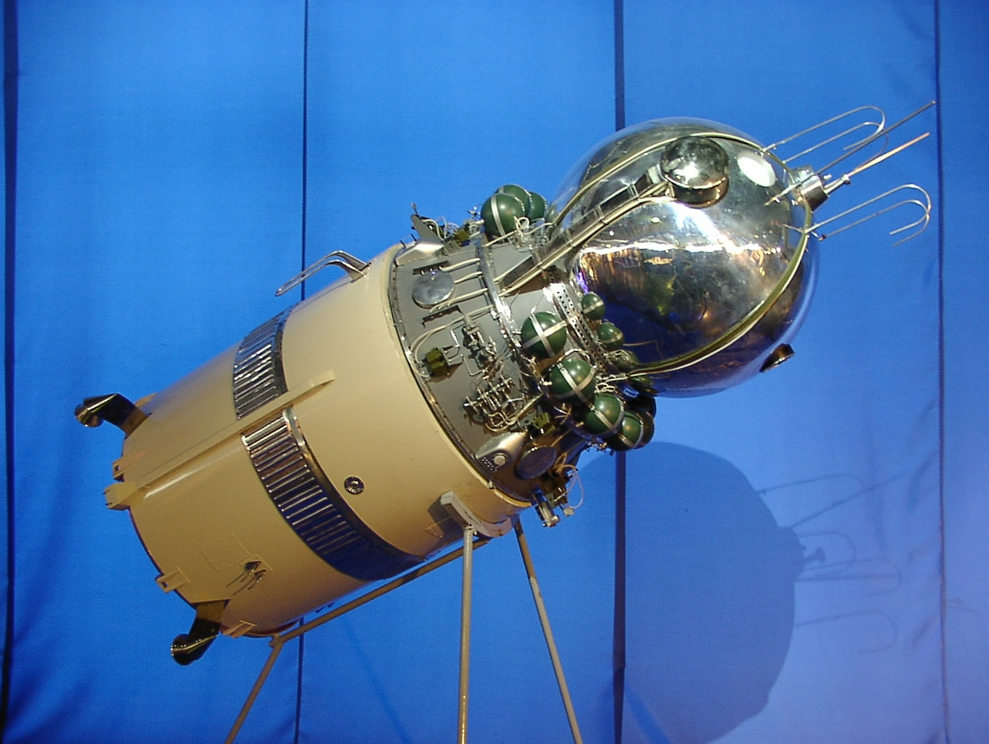
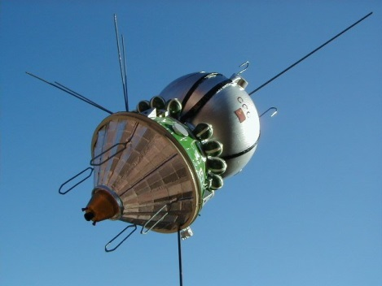
«Восток-1» 1961

Slide 15
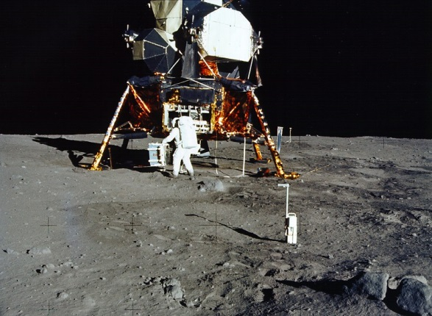
Програма Аполлон (з 1961),
Аполлон 11, місячний модуль (1969)

Slide 16
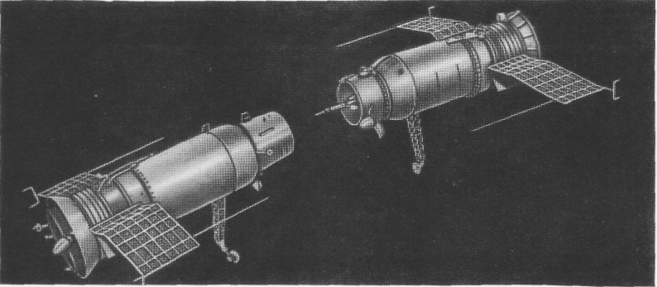
Космос 186 та Космос 188 (1968)

Slide 17
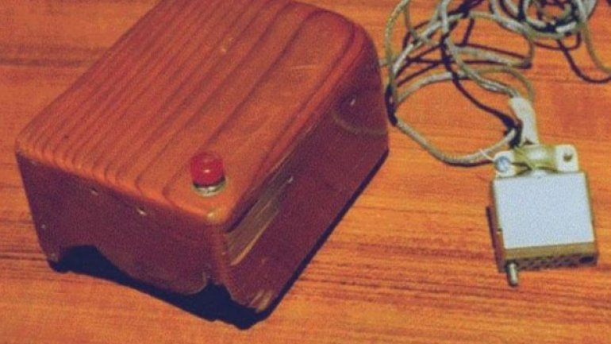
Комп’ютерна миша (1970)

Slide 18
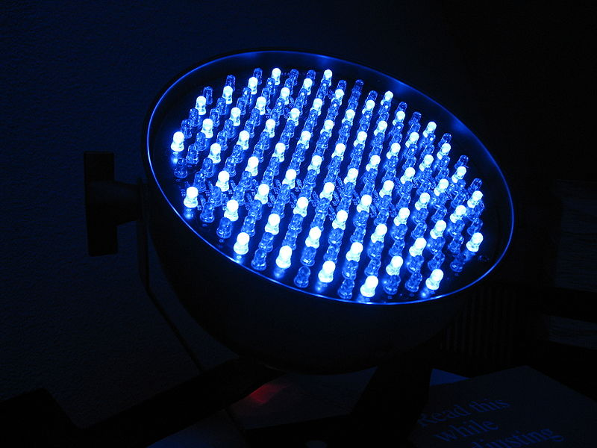
Світлодіод (1976)

Slide 19
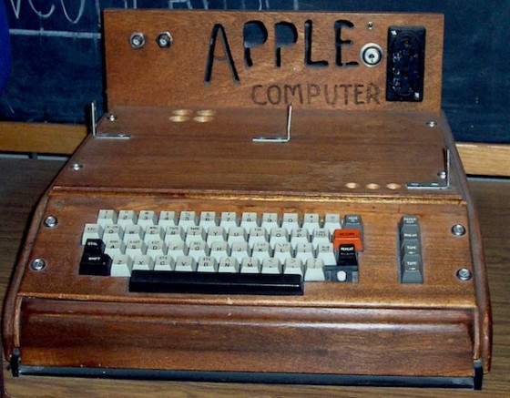
Apple computer
Стів Джобс, Стів Возняк (1976).

Slide 20
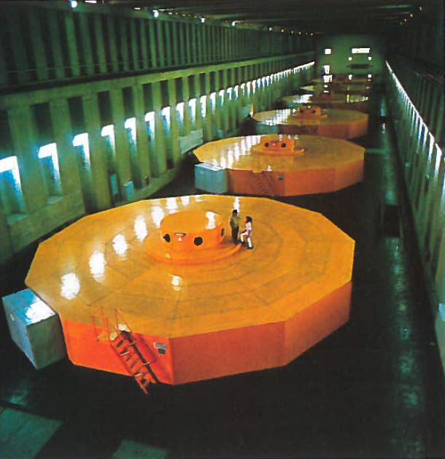
80 – 90 роки ХХ століття

Slide 21
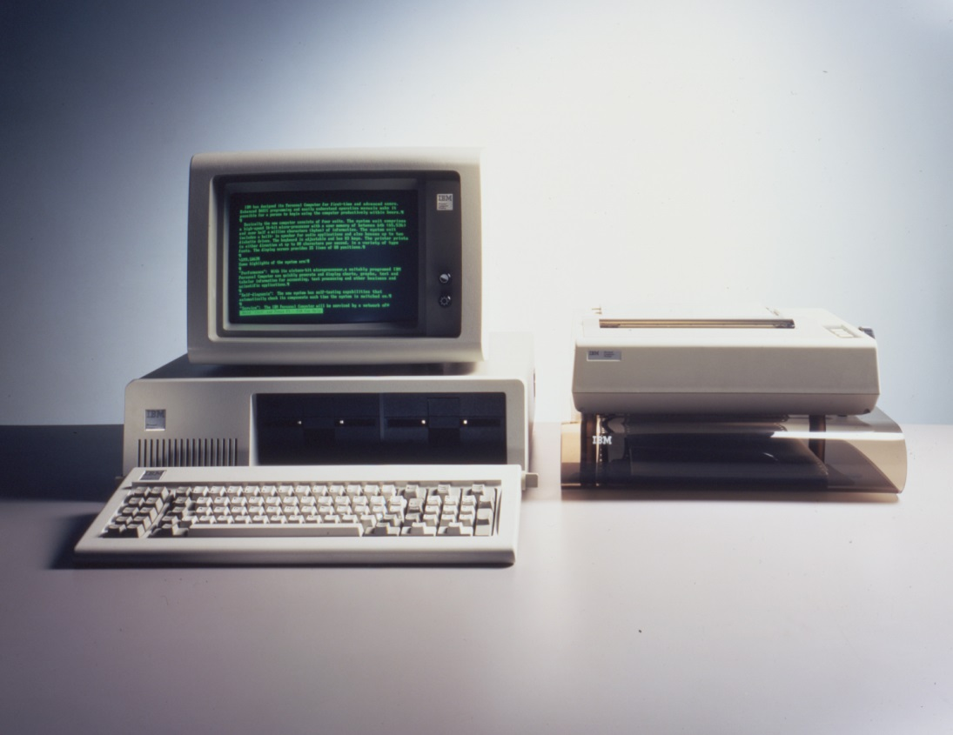
Перший персональний комп'ютер IBM 5150

Slide 22
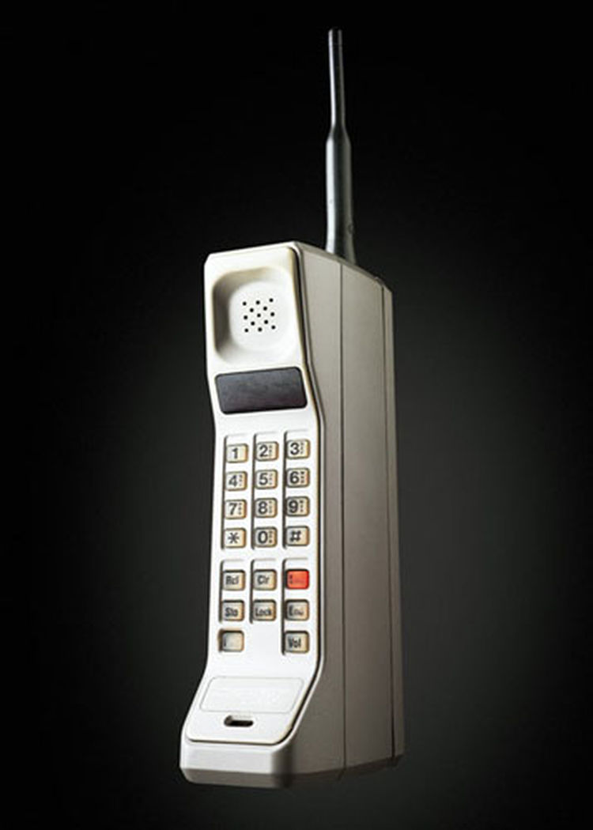
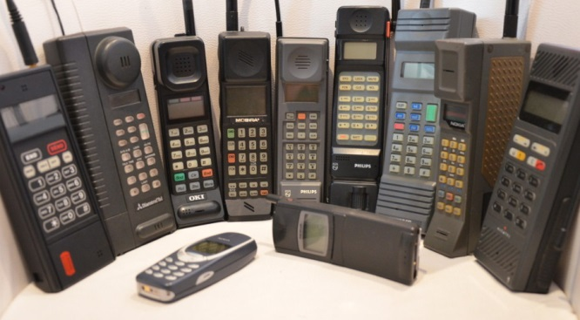
Мобільний телефон DynaTAC 8000x

Slide 23

Супутникове телебачення –
US Satellite comunication inc. (1983)

Slide 24
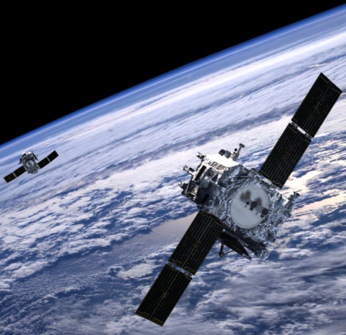
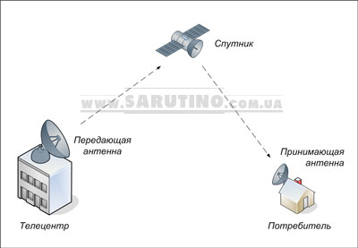
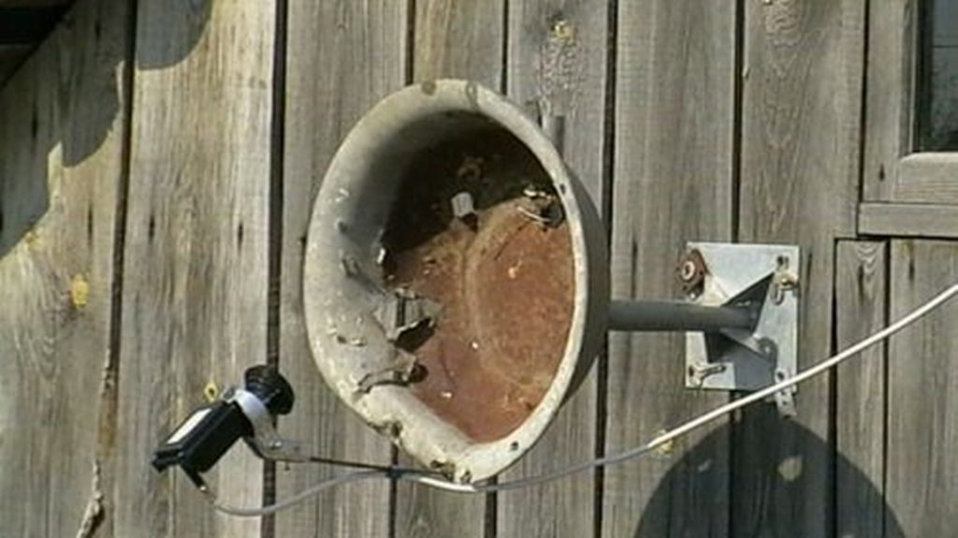
Принцип роботи супутникового ТБ

Slide 25
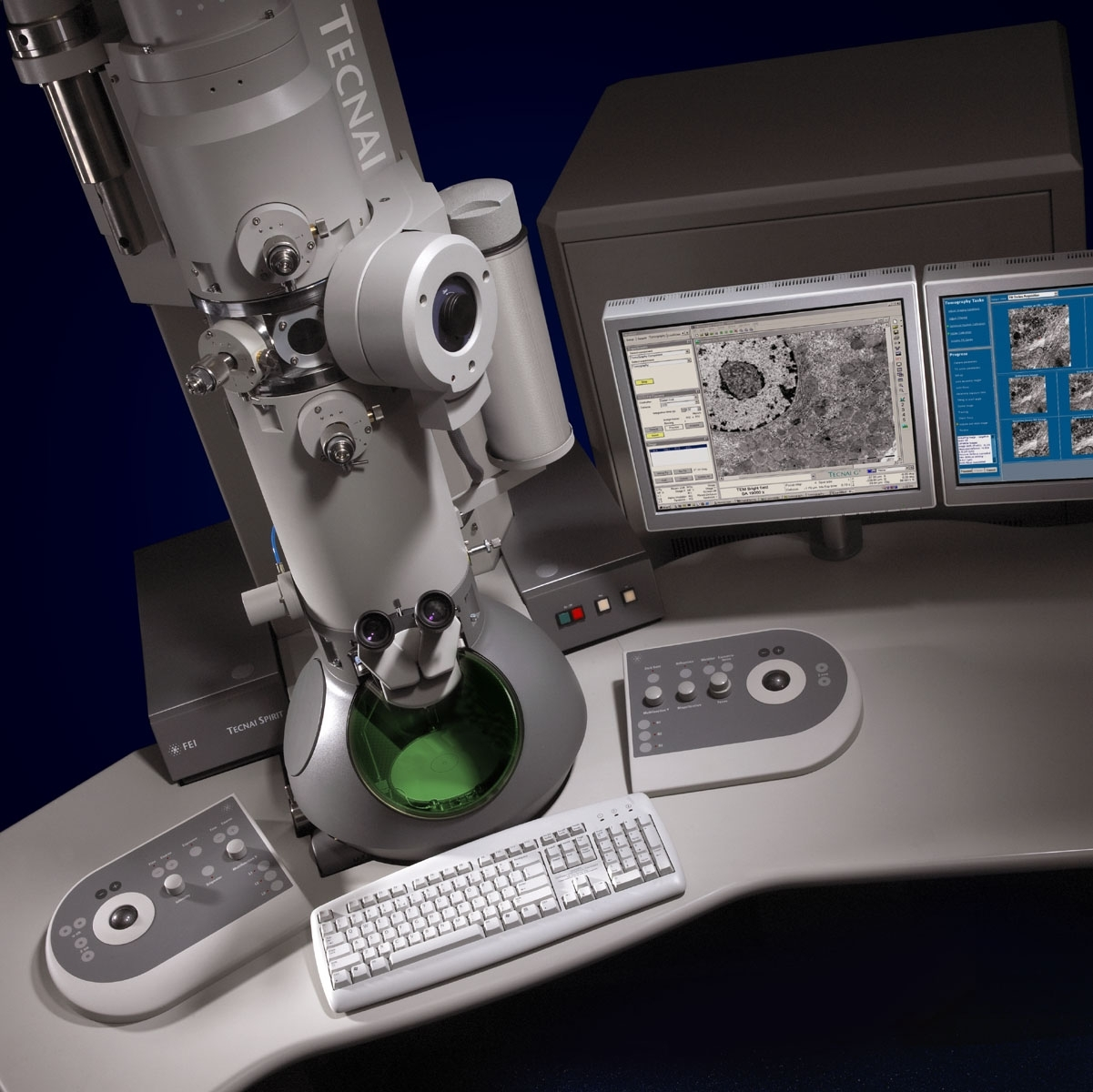
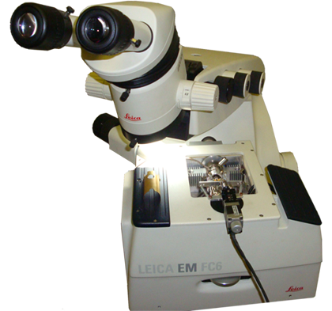
Скануючий тунельний мікроскоп
Атомний силовий мікроскоп

Slide 26
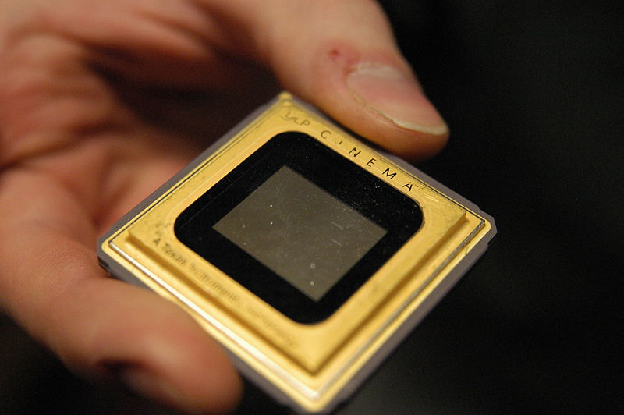
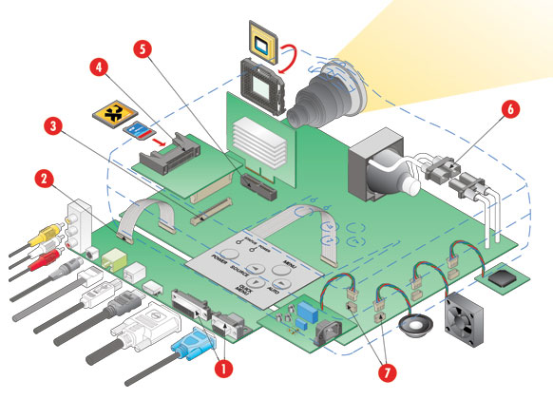
Digital Light Processing
Технологія, що використовується в проекторах.
Її створив Ларі Хорнбек із компанії Texas instruments (1987)

Slide 27
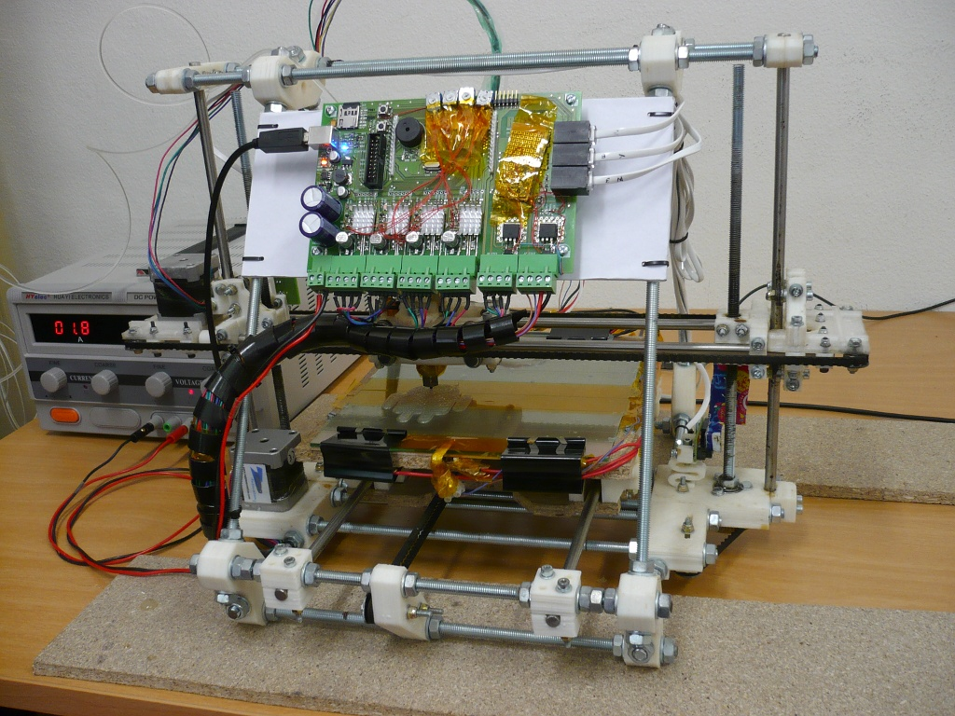
3D-принтер

Slide 28
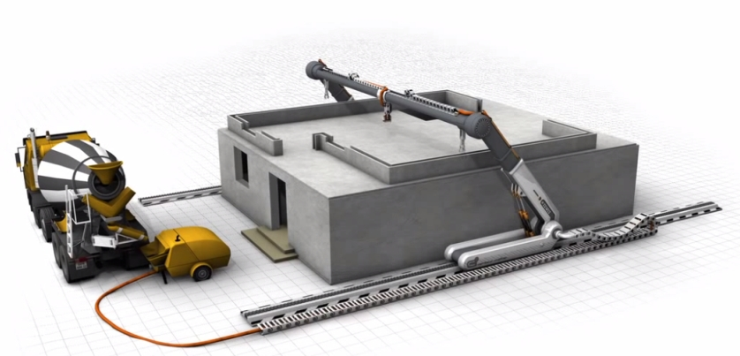
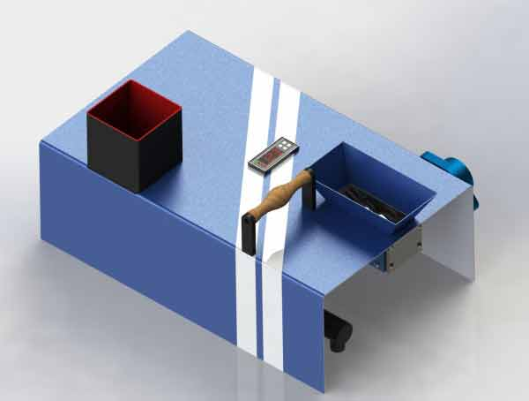
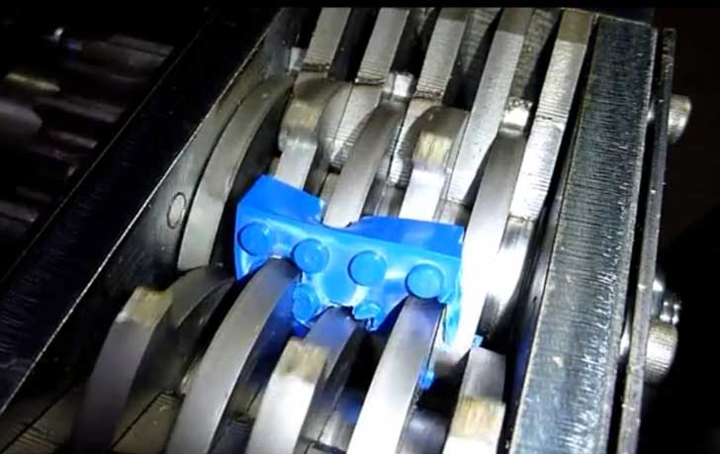
Проект 3D принтера, для побудови економічного житла
Шредер для 3D принтера

Slide 29
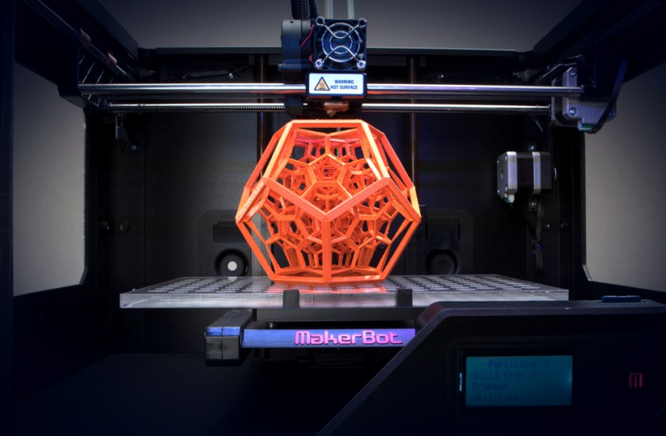

Slide 30
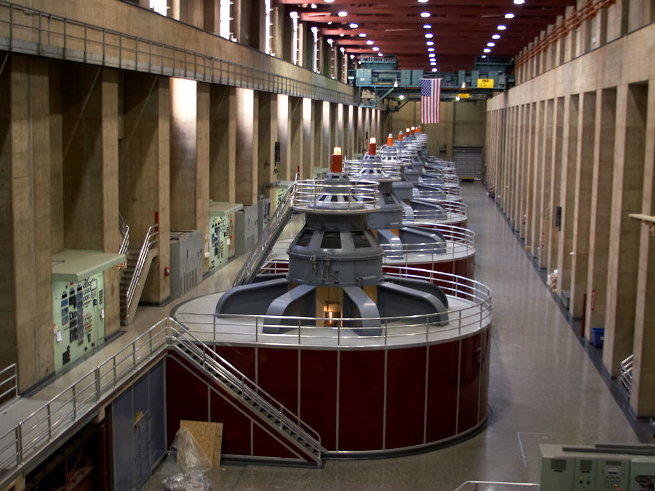
Наші дні

Slide 31
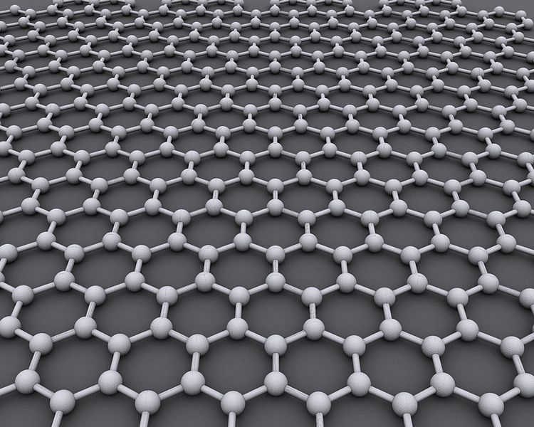
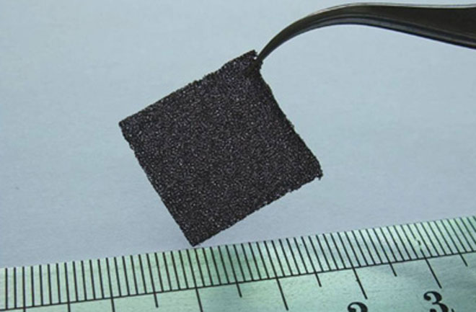
Графен (2004)

Slide 32
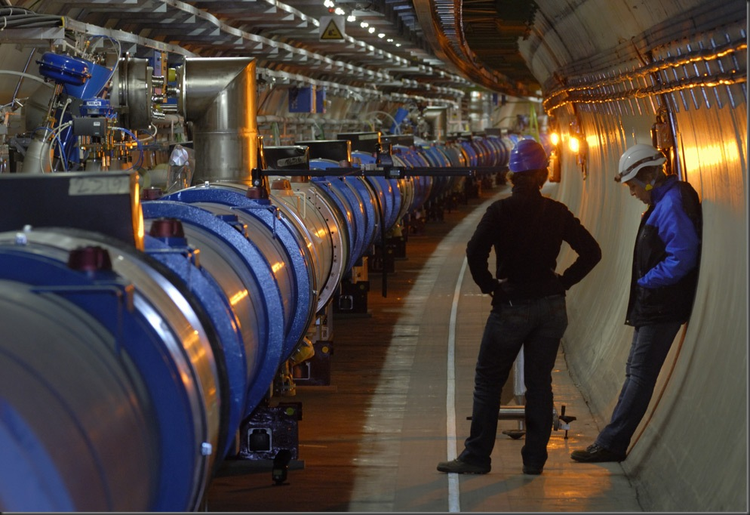
БАК (2008)

Slide 33
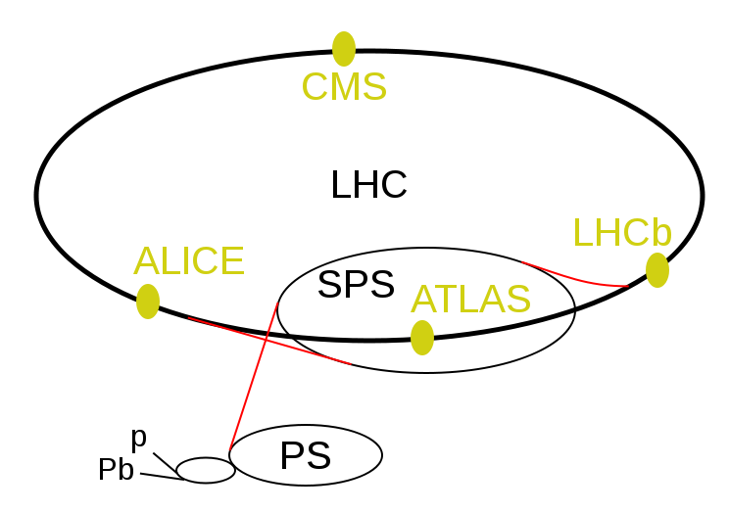

Slide 34
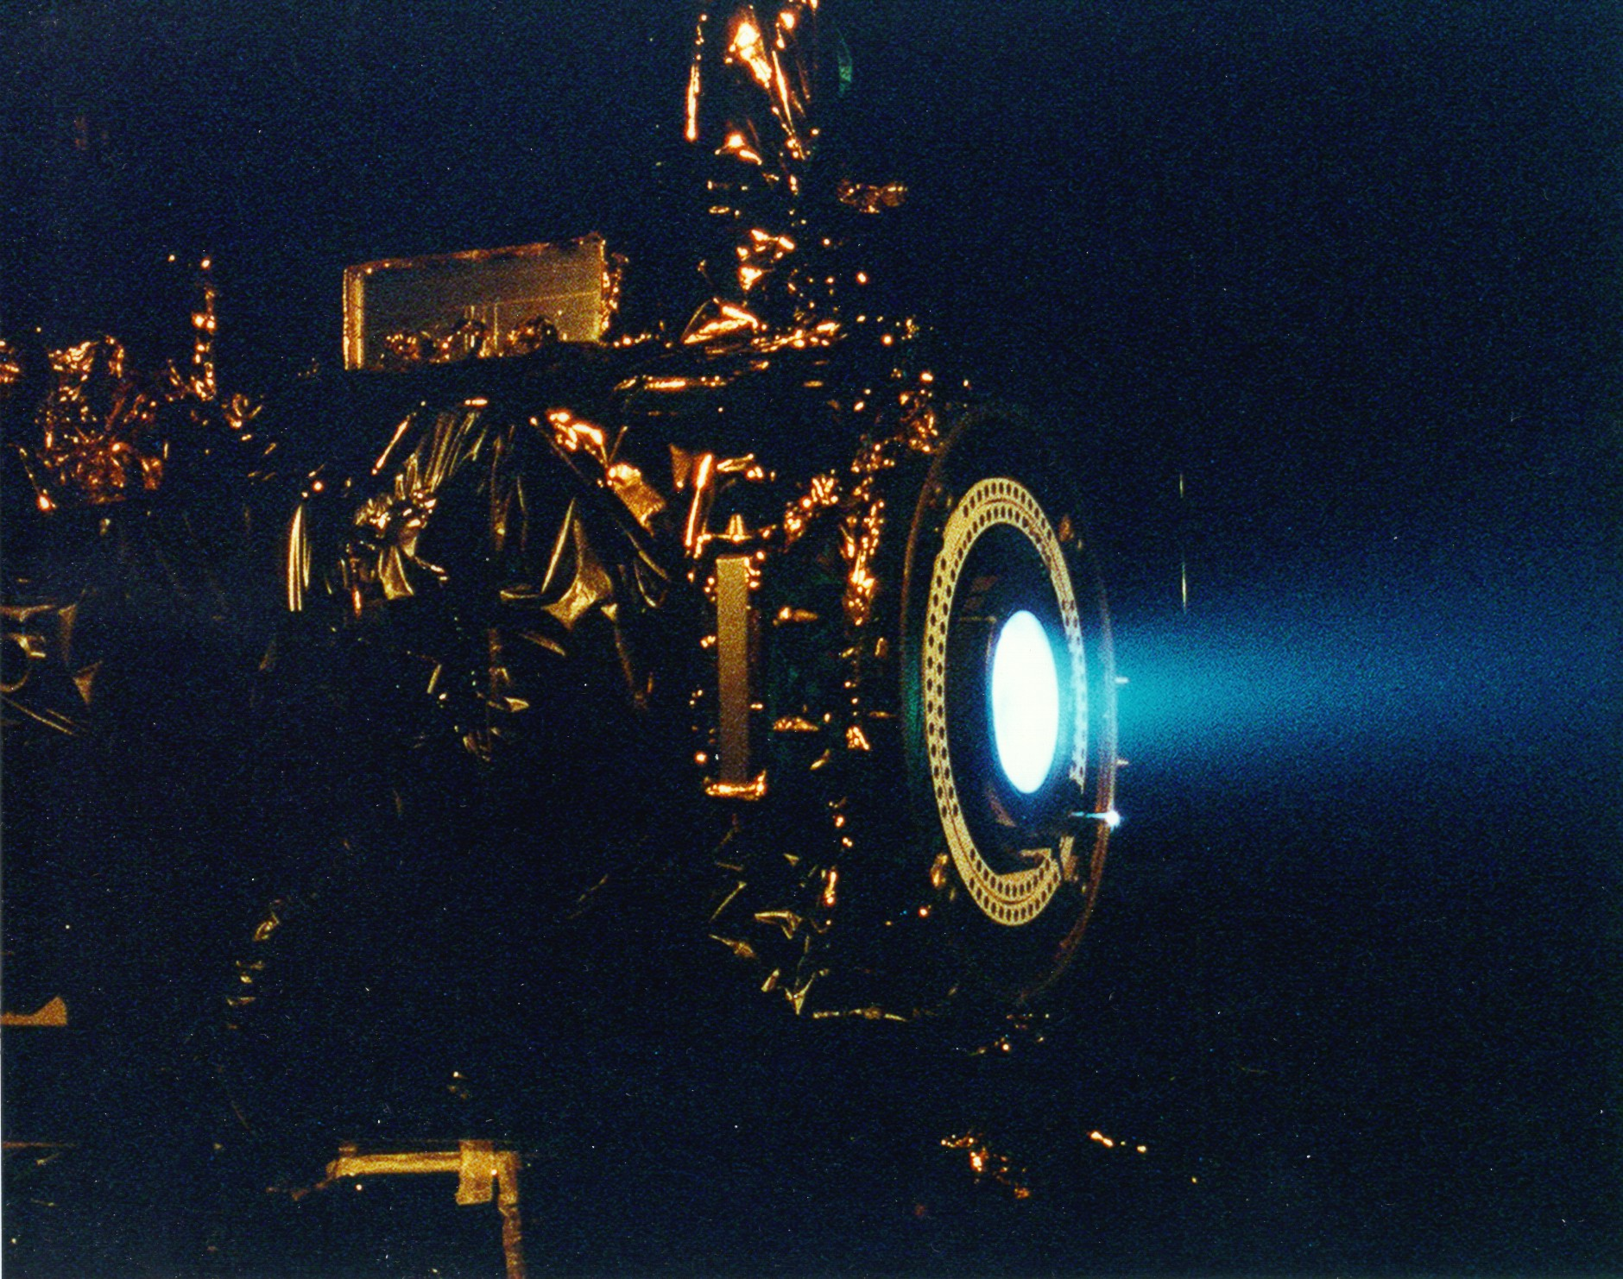
Йонний двигун (1998; 2009)

Slide 35
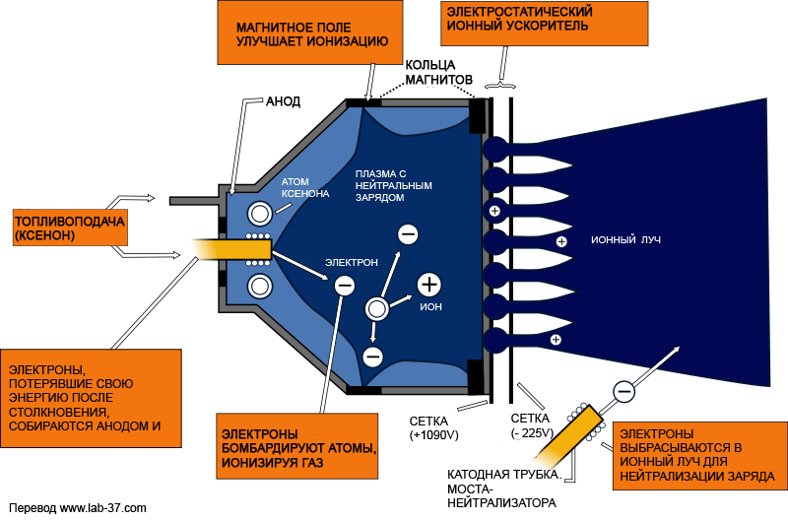

Slide 36
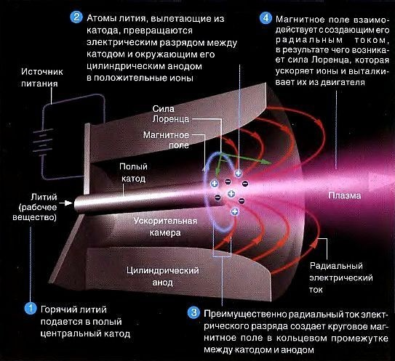
Магнитоплазмодинамический двигатель

